Slide 1
1.6. ИЗВЛЕЧЕНИЕ И ПЕРЕМЕЩЕНИЕ ПОСТРАДАВШИХ

Slide 2
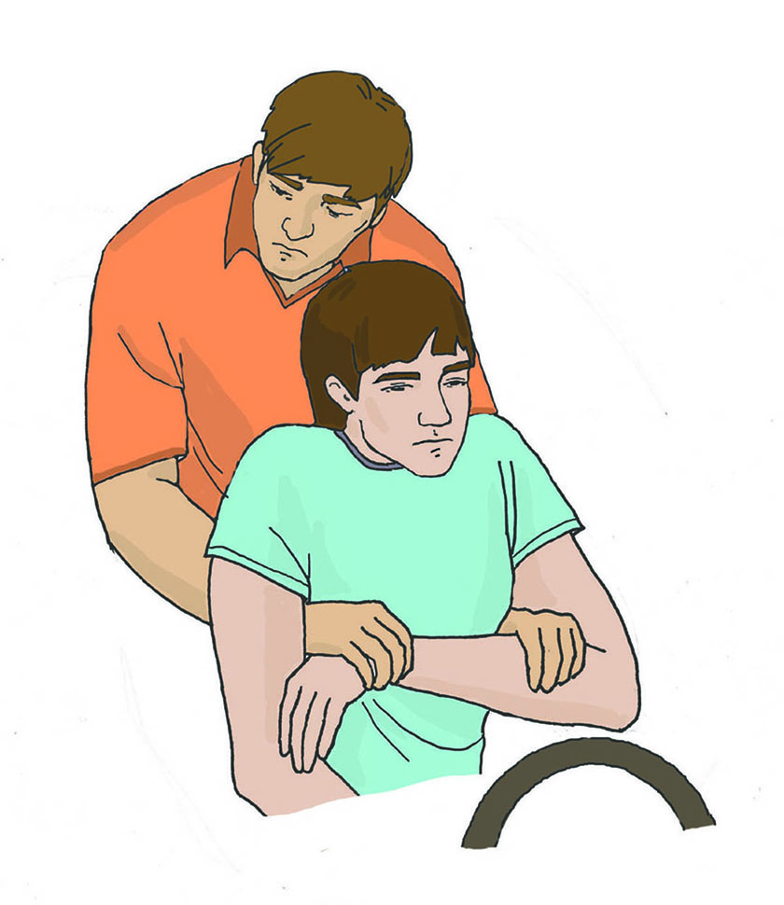
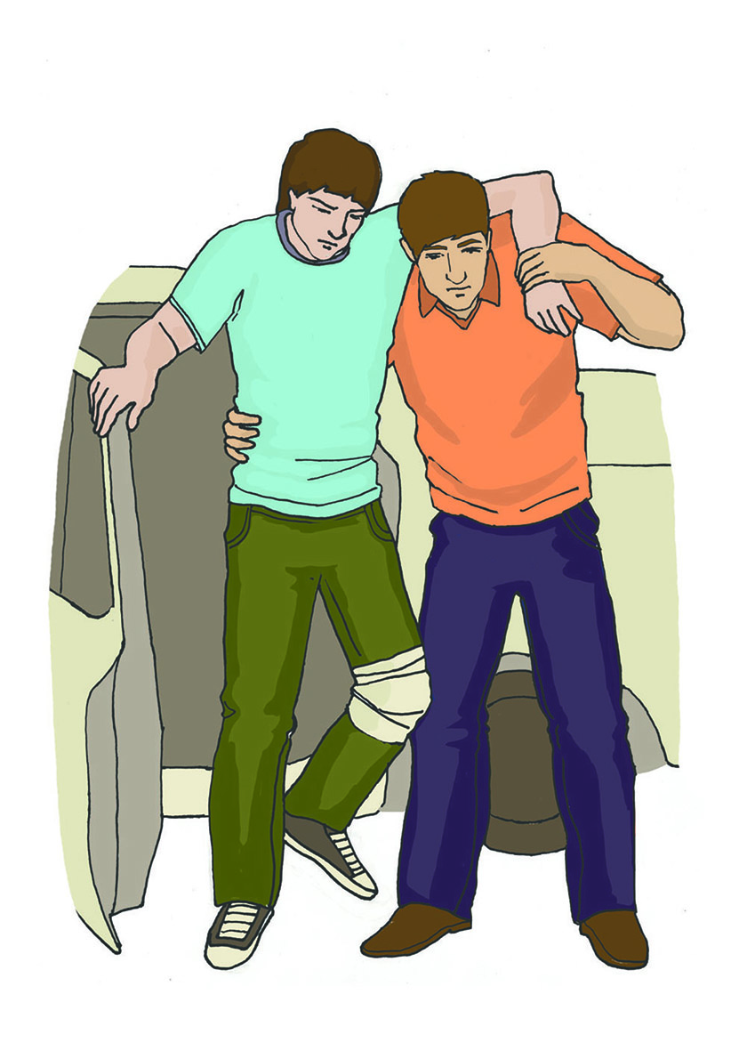
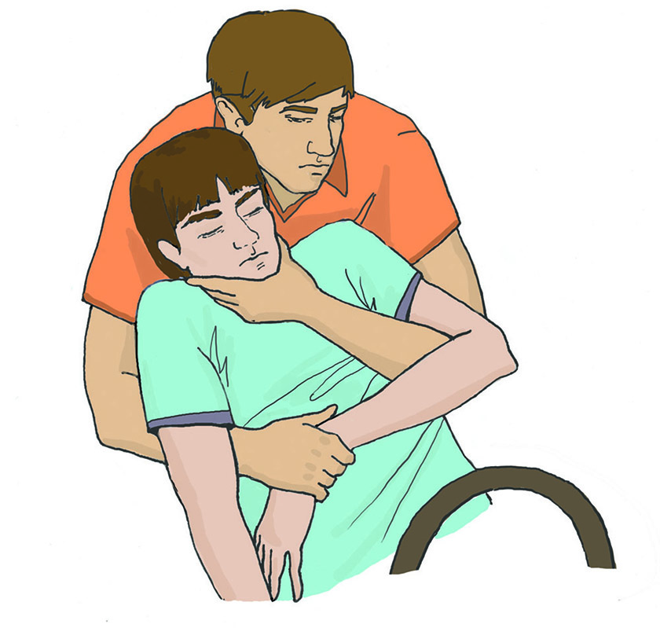
ИЗВЛЕЧЕНИЕ ПОСТРАДАВШИХ ИЗ ТРУДНОДОСТУПНЫХ МЕСТ И ПЕРЕМЕЩЕНИЕ
Тема 1 · п. 1.6 Извлечение и перемещение пострадавших
Извлечение пострадавшего
(пострадавший в сознании)
Извлечение пострадавшего
(пострадавший без сознания)
Перемещение пострадавшего в одиночку с поддержкой

Slide 3
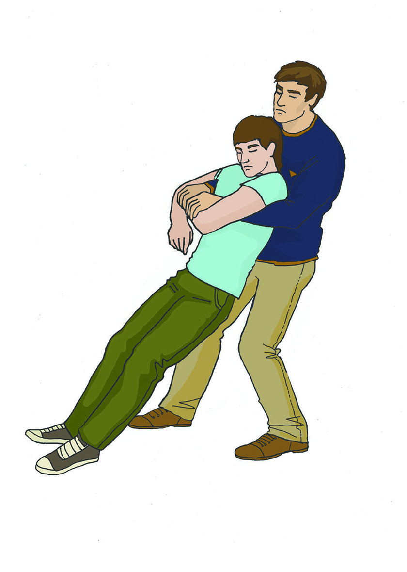
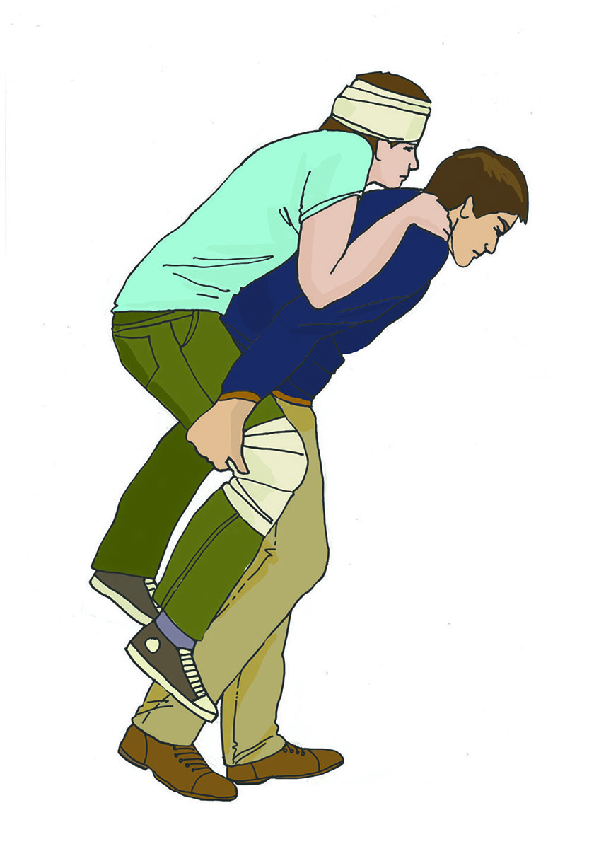
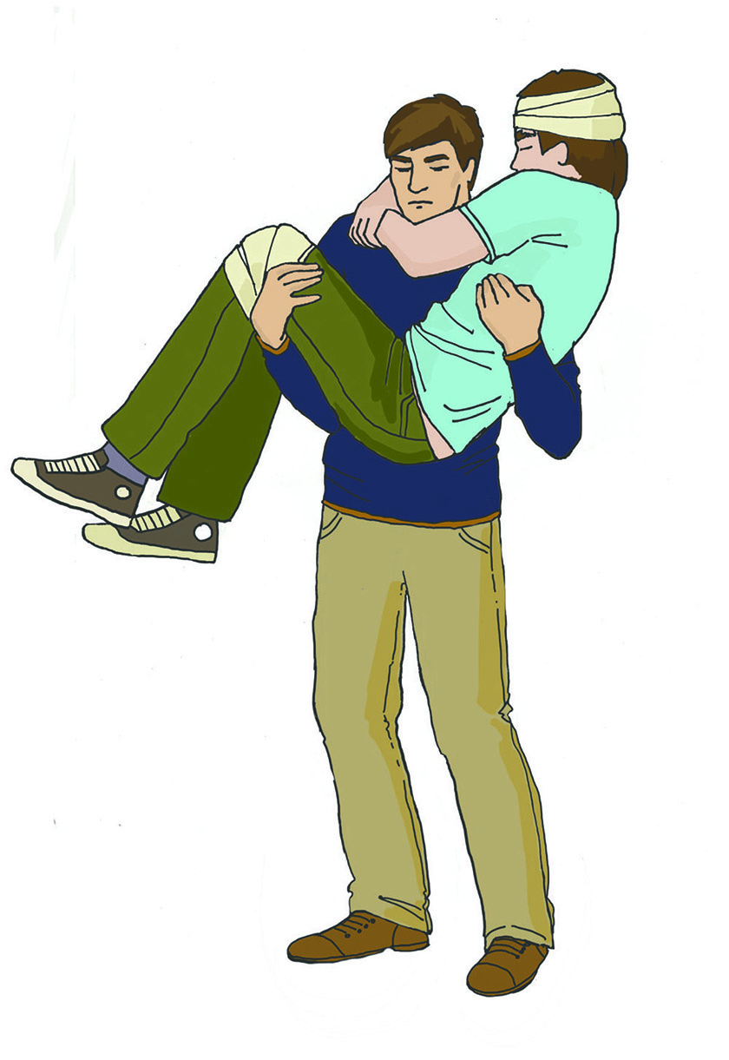
ИЗВЛЕЧЕНИЕ ПОСТРАДАВШИХ ИЗ ТРУДНОДОСТУПНЫХ МЕСТ И ПЕРЕМЕЩЕНИЕ
Тема 1 · п. 1.6 Извлечение и перемещение пострадавших
Перемещение пострадавшего в одиночку волоком
Переноска пострадавшего в одиночку на спине
Переноска пострадавшего на руках

Slide 4
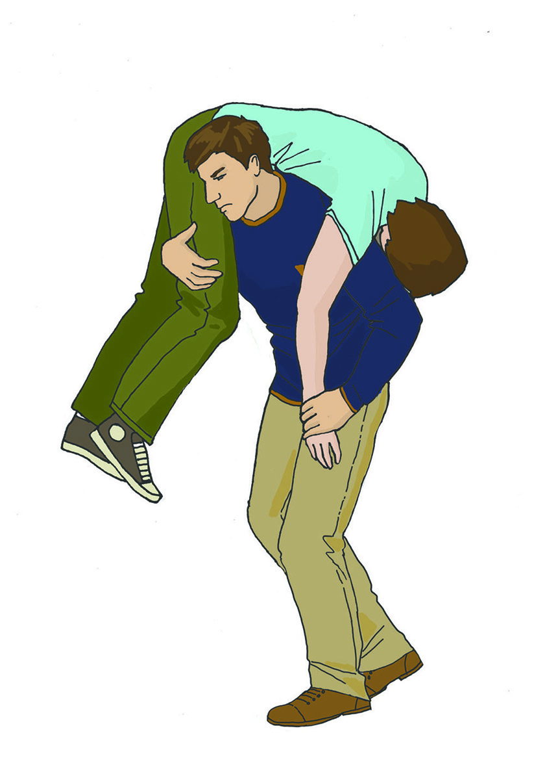
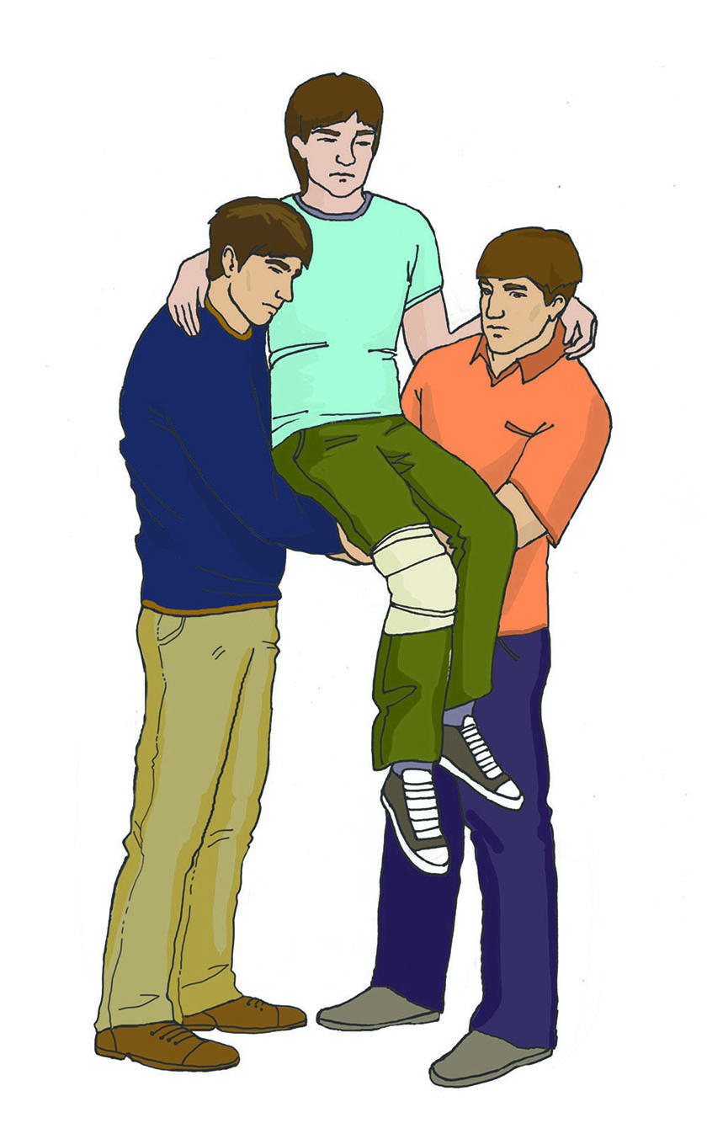
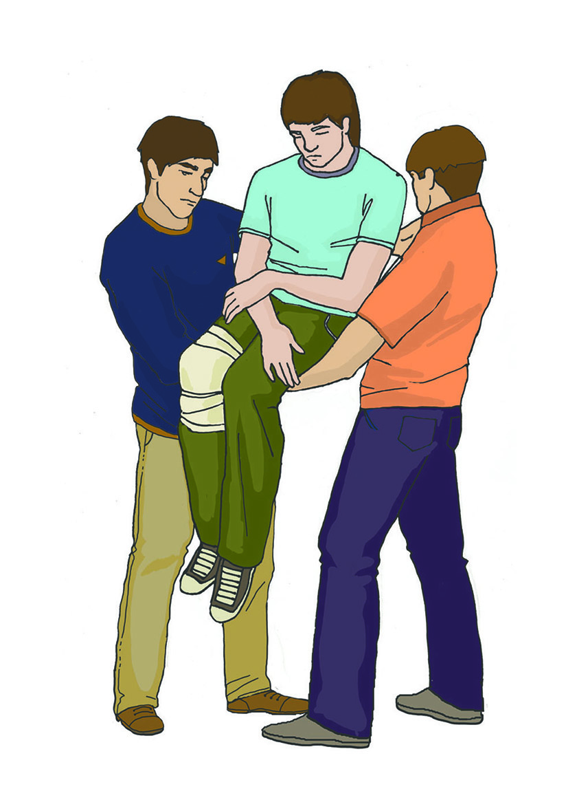
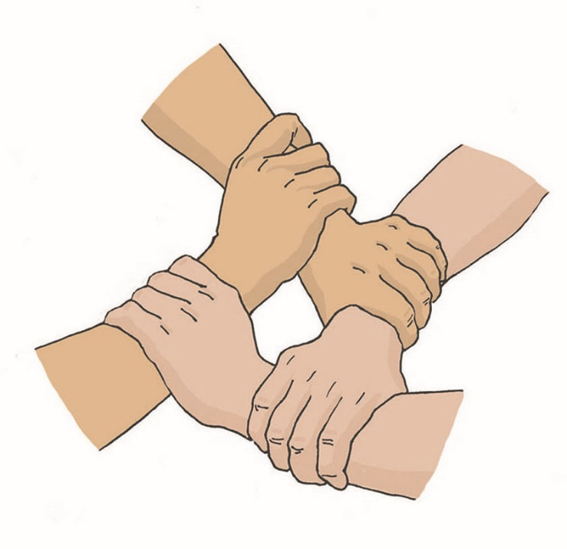
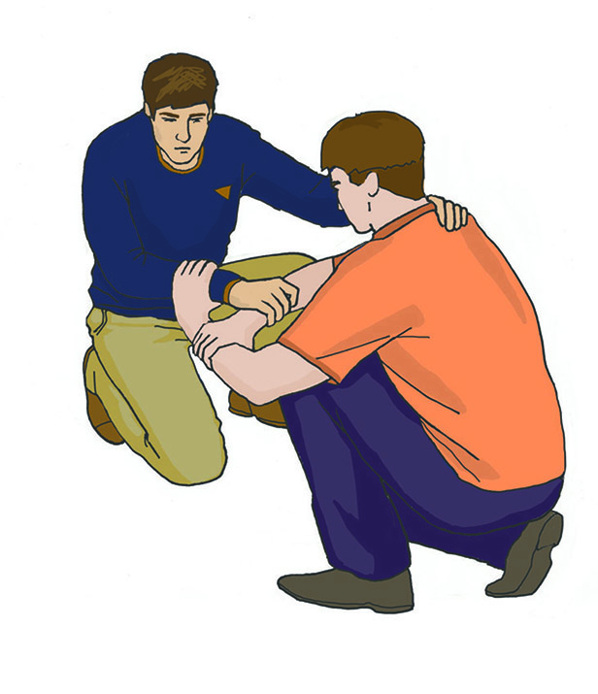
ИЗВЛЕЧЕНИЕ ПОСТРАДАВШИХ ИЗ ТРУДНОДОСТУПНЫХ МЕСТ И ПЕРЕМЕЩЕНИЕ
Тема 1 · п. 1.6 Извлечение и перемещение пострадавших
Переноска пострадавшего в одиночку на плече
Переноска пострадавшего вдвоем на замке из четырех рук
Переноска пострадавшего вдвоем на замке из трех рук с поддержкой под спину

Slide 5
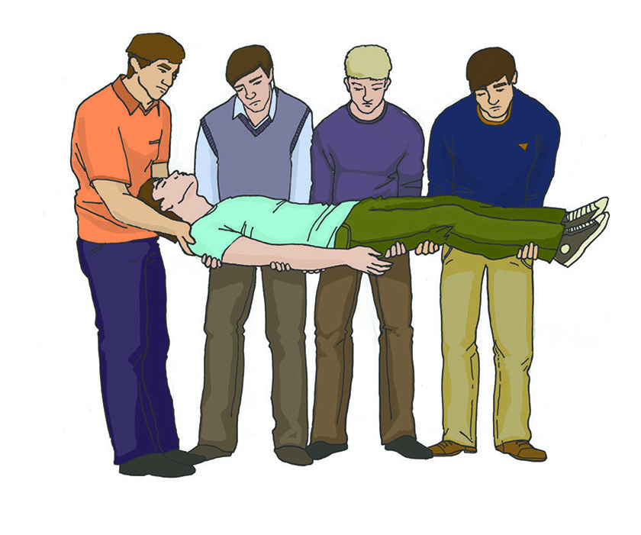
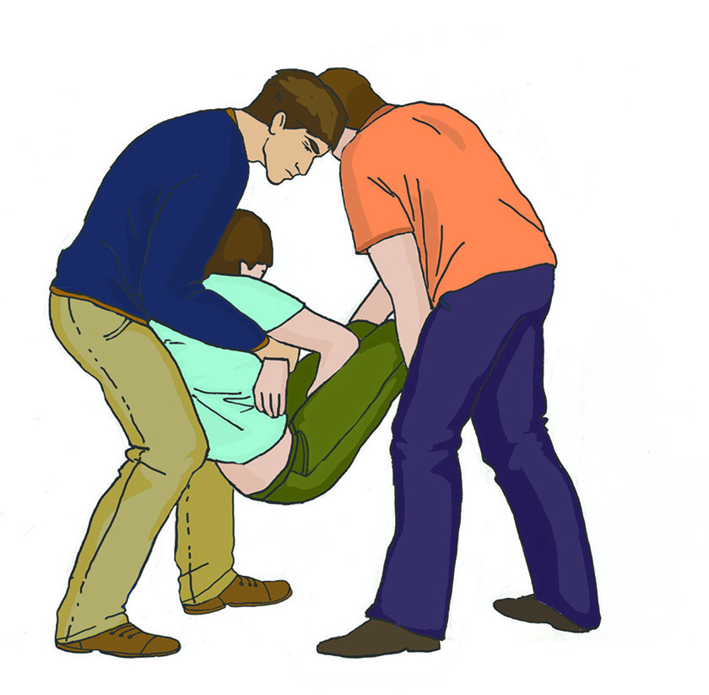
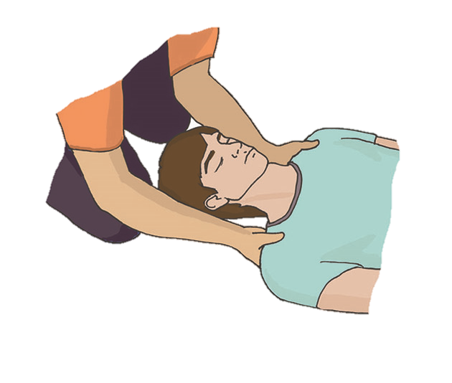
ИЗВЛЕЧЕНИЕ ПОСТРАДАВШИХ ИЗ ТРУДНОДОСТУПНЫХ МЕСТ И ПЕРЕМЕЩЕНИЕ
Тема 1 · п. 1.6 Извлечение и перемещение пострадавших
Переноска пострадавшего вдвоем за руки и ноги
Переноска пострадавшего с подозрением на травму позвоночника

Slide 6
БЛАГОДАРИМ ЗА ВНИМАНИЕ
Notes:
«-»
Благодарим за внимание
«-»

